Slide 1
Conception Prototypage
DUBOIS Sylvain

Slide 2
Objectifs de la séance
Procédés de fabrication
Comment choisir
Mise en application

Slide 3
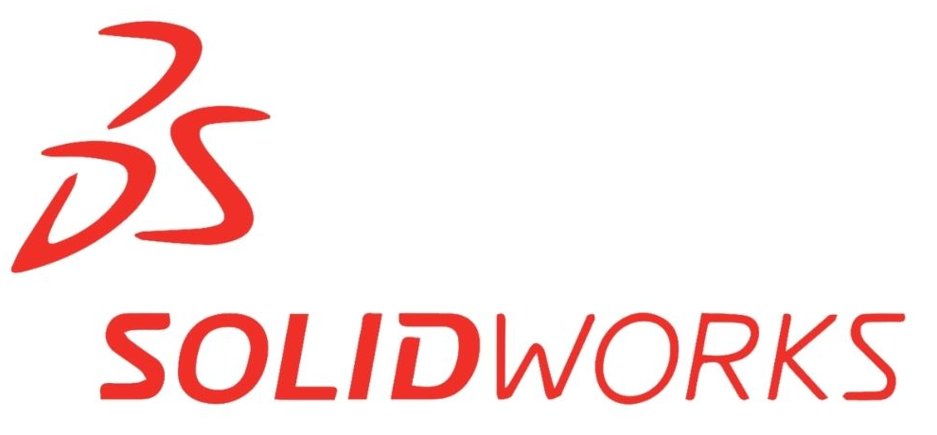

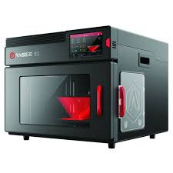
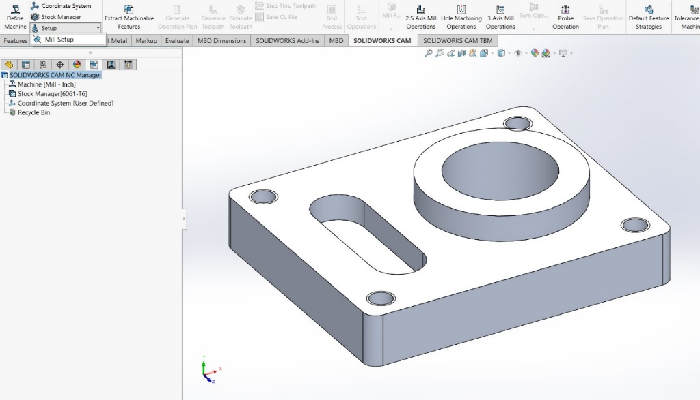
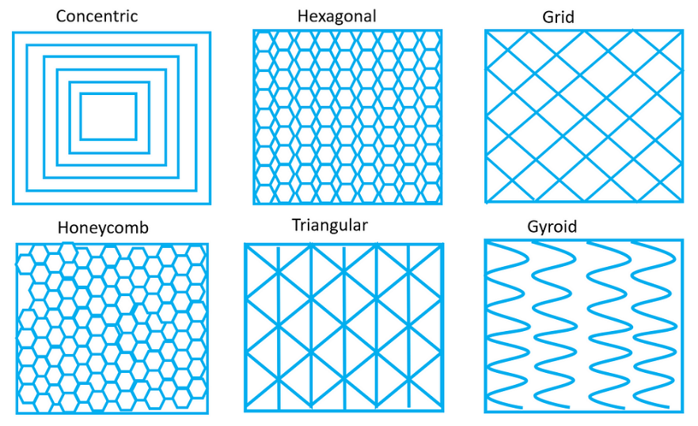
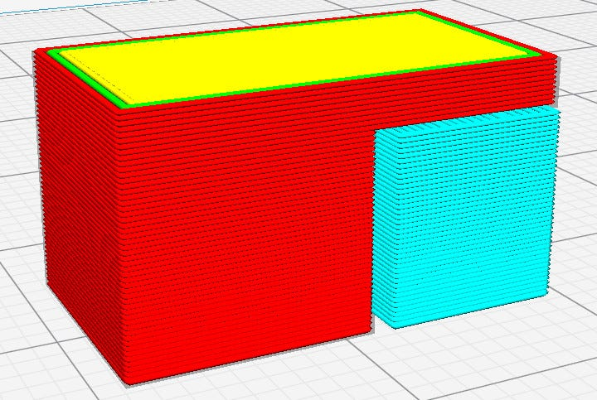
Procédés de fabrication : Impression 3D
CAO = Conception Assistée Ordinateur
Fichier G-code
Fichier .STL
Slicer = tranchage

Slide 4
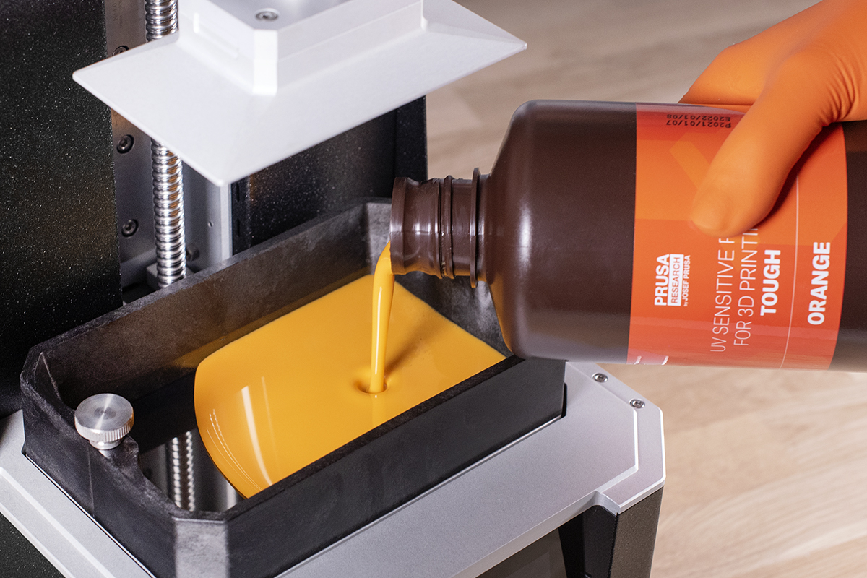
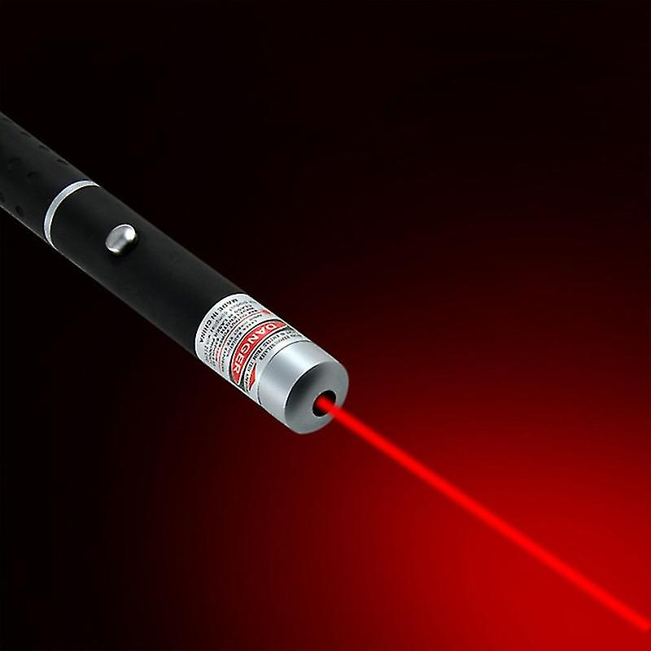
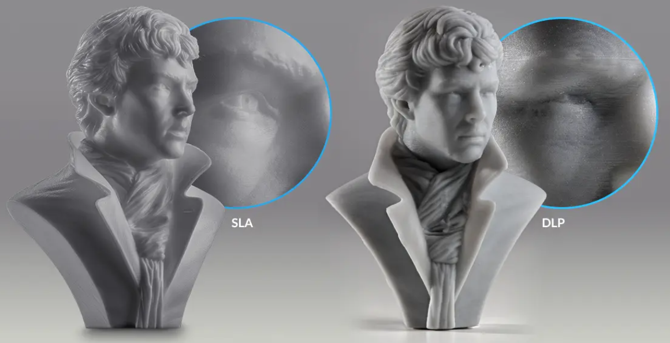
Stéréolithographie : Principe
La stéréolithographie est une technique d’impression 3D qui utilise de la résine photosensible comme consommable.
Un laser ou une source de lumière vient solidifier la résine.

Slide 5
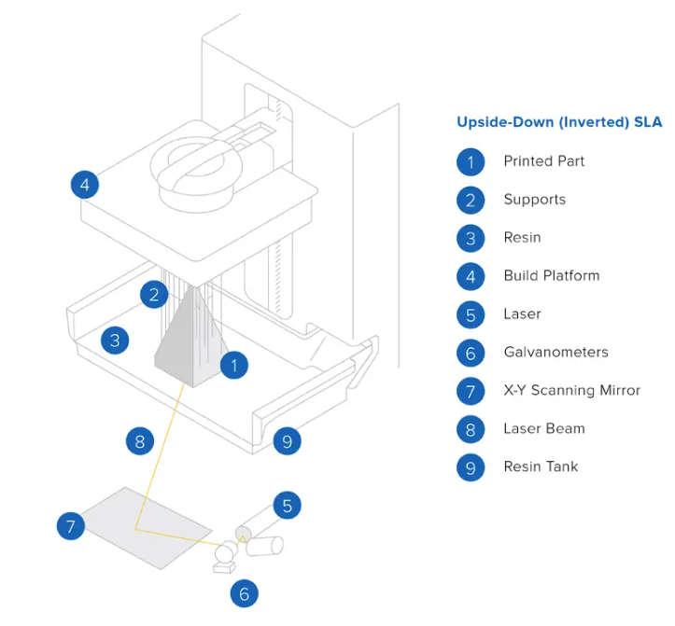
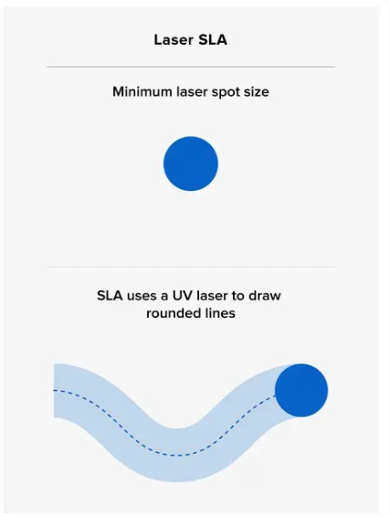
Stéréolithographie : SLA
Avantages
Très bonne finition / résolution
Inconvénients
Post-traitements compliqués
Processus lent

Slide 6
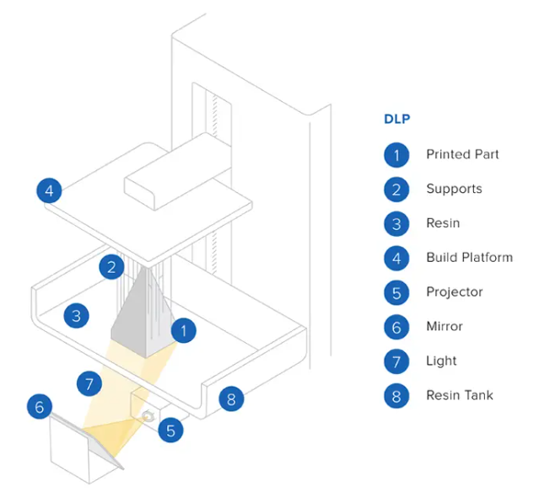
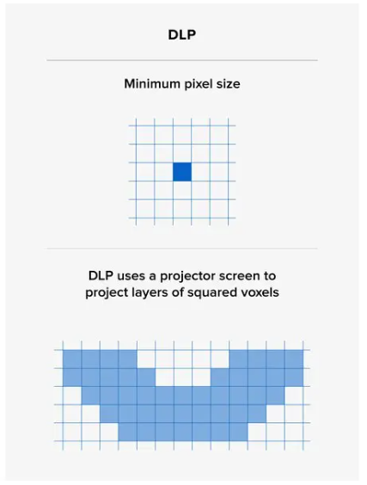
Stéréolithographie : DLP
Avantages
Très bonne finition / résolution
Inconvénients
Post-traitements compliqués
Processus lent pour pièces unitaires
Temps pour 1 pièce = temps pour 10 dizaine de pièces sur le plateau

Slide 7
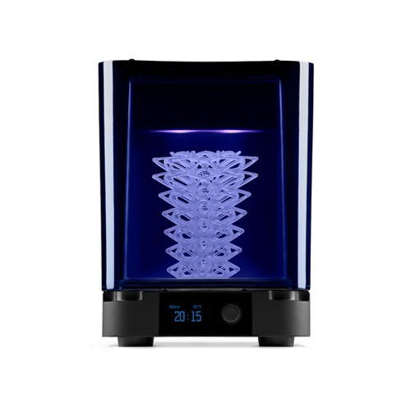
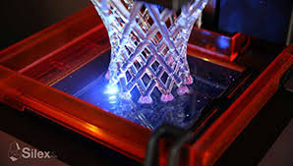
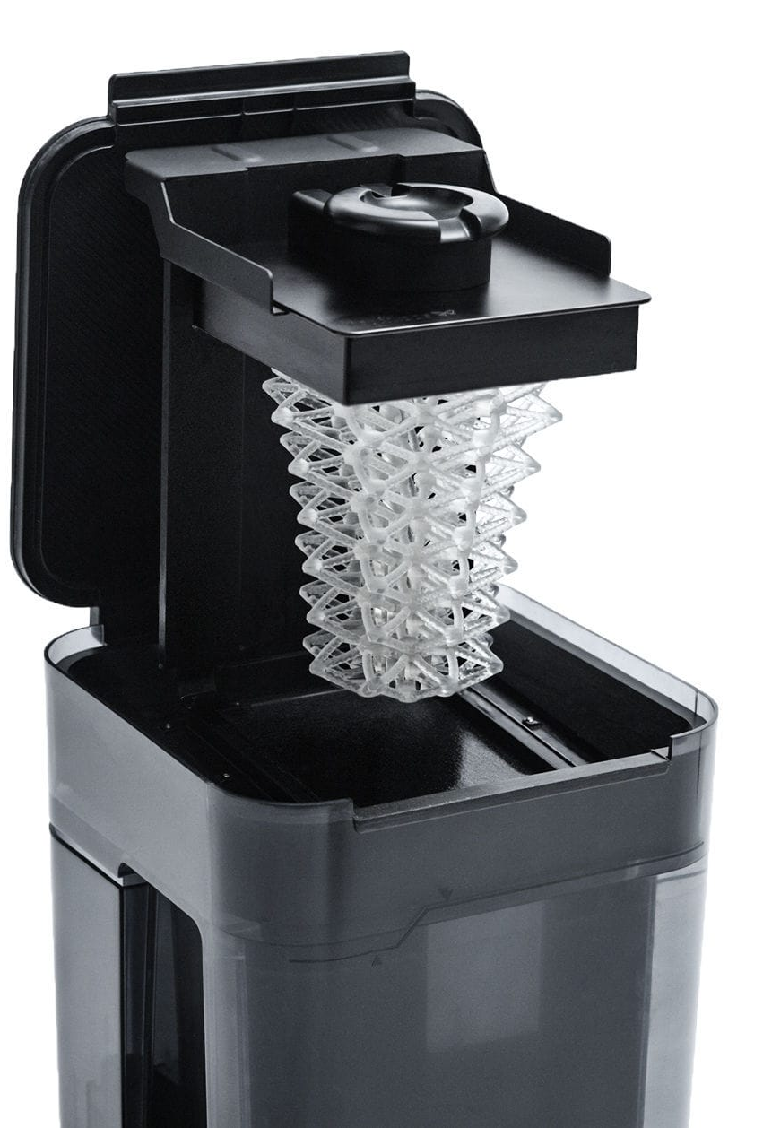
Stéréolithographie : Processus complet
Photopolymérisation de la résine
(dans cuve)
Dissoudre les restes de résine
Curer la pièce
(dans un four)
2h pour une pièce
30 min dans un bain
d’alcool isopropylique
20 min dans un four UV

Slide 8
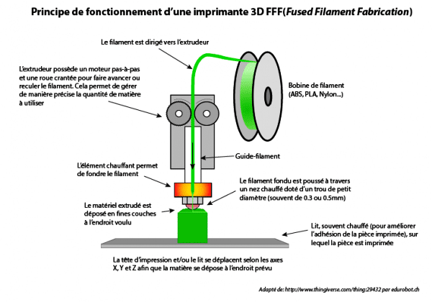
Fabrication par dépôt de Fil Fondu : FFF (ou FDM)
Avantages
Très facile d’utilisation
Inconvénients
Etat de surface
Pas cher
Lent

Slide 9
Fabrication par dépôt de Fil Fondu : matériaux
PLA
Température d’extrusion : 190-220 °C
ABS
Température d’extrusion : 220-250 °C
Nécessite souvent un plateau chauffant
Très facile à imprimer
Ne résiste pas à la chaleur
Résiste à la chaleur
Meilleurs propriété mécaniques
Polymère à base de pétrole
Polymère à base de ressources organiques
Prix très semblables

Slide 10
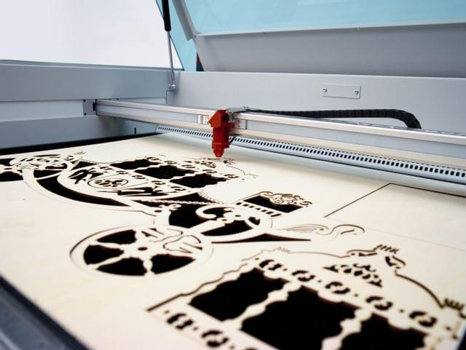
Procédés de fabrication : Découpe laser
Matériaux :
PMMA (Plexiglass)
Différents plastiques
Bois
Avantages
Très facile d’utilisation
Inconvénients
Pas cher
Pièces en 2D
Très rapide

Slide 11
Choix pour prototypage
Imprimante 3D stéréolithographie
Découpe laser
Idéal pour les pièces planes et boitiers
Petite pièce nécessitant une grande précision
Excellent état de surface
Imprimant 3D Fil Fondu
Pièce 3D rapidement
Mauvais état de surface
Besoin de grands volumes rapidement
Pièces transparentes

